Slide 1
СОФИЗМЫ
Автор:
учитель математики
Мариупольской школы №41
Белецкая Е.В.

Slide 2
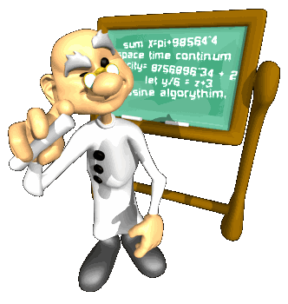
ПОНЯТИЕ СОФИЗМА
Софизм - (от греческого sophisma – уловка, ухищрение, выдумка, головоломка), умозаключение или рассуждение, обосновывающее какую-нибудь заведомую нелепость, абсурд или парадоксальное утверждение, противоречащее общепринятым представлениям.

Slide 3
ИЗ ИСТОРИИ СОФИЗМОВ
Софистами называли группу древнегреческих философов 4-5 века до н.э., достигших большого искусства в логике. В период падения нравов древнегреческого общества (5 век) появляются так называемые учителя красноречия, которые целью своей деятельности считали и называли приобретение и распространения мудрости, вследствие чего они именовали себя софистами.

Slide 4
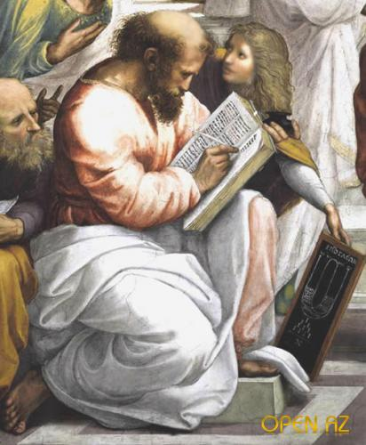
ИЗ ИСТОРИИ СОФИЗМОВ
Наиболее известна деятельность старших софистов, к которым относят Протагора из Абдеры, Горгия из Леонтип, Гиппия из Элиды и Продика из Кеоса.

Slide 5
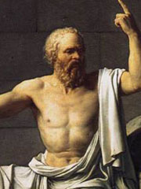
ИЗ ИСТОРИИ СОФИЗМОВ
Известнейший ученый и философ Сократ по началу был софистом, активно участвовал в спорах и обсуждениях софистов, но вскоре стал критиковать учение софистов и софистику в целом. Философия Сократа была основана на том, что мудрость приобретается с общением, в процессе беседы.

Slide 6
ТИПИЧНЫЕ ОШИБКИ ПРИ РЕШЕНИИ СОФИЗМОВ
Запрещенные действия;
пренебрежение условиями теорем; формул и правил;
ошибочный чертеж;
опора на ошибочные умозаключения.

Slide 7
ФОРМУЛА УСПЕШНОСТИ СОФИЗМА
Успешность софизма определяется следующей формулой:
a + b + c + d + e + f,
где (a + с + е) составляет показатель силы диалектика, (b + d + f) есть показатель слабости его жертвы.
а - отрицательные качества лица (отсутствие развития способности управлять вниманием).
b - положительные качества лица (способность активно мыслить)
с - аффективный элемент в душе искусного диалектика
d - качества, которые пробуждаются в душе жертвы софиста и омрачают в ней ясность мышления
е - категоричность тона, не допускающего возражения, определённая мимика
f - пассивность слушателя

Slide 8
Алгебраические софизмы
Сумма любых двух одинаковых чисел равна нулю.
Возьмем произвольное не равное нулю число а и напишем уравнение х = а. Умножая обе его части на (-4а), получим -4ах = -4а². Прибавляя к обеим частям последнего равенст­ва х² и перенеся член -4а² влево с противоположным зна­ком, получим х²-4ах + 4a² = х², откуда, замечая, что слева стоит полный квадрат, имеем
(х-2а)² = х², х-2а = х.
Заменяя в последнем равенстве х на равное ему число а, по­лучим а-2а = а, или -а = а, откуда 0 = a + a,
т. е. сумма двух произвольных одинаковых чисел а равна 0.

Slide 9
Алгебраические софизмы
Все числа равны между собой
Докажем, что 5=6.
Запишем равенство:
35+10-45=42+12-54
Вынесем за скобку общие
множители: 5∙(7+2-9)=6∙(7+2-9).
Разделим обе части этого равенства на
общий множитель (он заключен в скобки):
5∙(7+2-9)=6∙(7+2-9).
Значит, 5=6.

Slide 10
Алгебраические софизмы
«Дважды два равно пяти».
Обозначим 4=а, 5=b, (a+b)/2=d. Имеем: a+b=2d, a=2d-b, 2d-a=b. перемножим два последних равенства по частям. Получим: 2da-a*a=2db-b*b. Умножим обе части получившегося равенства на –1 и прибавим к результатам d*d. Будем иметь: a 2-2da+d2=b2 -2bd+d2, или (a-d)(a-d)=(b-d)(b-d), откуда a-d=b-d и a=b, т.е. 2*2=5

Slide 11
ГЕОМЕТРИЧЕСКИЙ СОФИЗМ
« Спичка вдвое длиннее телеграфного столба»
Пусть а дм- длина спички и b дм - длина столба. Разность между b и a обозначим через c .
Имеем b - a = c, b = a + c. Перемножаем два эти равенства по частям, находим: b² - ab = ca + c². Вычтем из обеих частей bc. Получим: b²- ab - bc = ca + c² - bc, или b(b - a - c) = - c(b - a - c), откуда: b = - c, но c = b - a, поэтому b = a - b, или a = 2b.

Slide 12
ТРИГОНОМЕТРИЧЕСКИЙ СОФИЗм
Бесконечное большое число равно нулю
Если острый угол увеличивается. Приближаясь к 900 как к пределу, то его тангенс, как известно, неограниченно растёт по абсолютной величине, оставаясь положительным: tg90⁰ = +∞.
Но если взять тупой угол и уменьшить его, приближая к 900 как к пределу, то его тангенс, оставаясь отрицательным, также неограниченно растёт по абсолютной величине: tg90⁰ = - ∞.
Сопоставим формулы (1) и (2): - ∞ = +∞
+∞ +∞ = 0
∞ = 0

Slide 13
ИСТОРИЧЕСКИЕ СОФИЗМЫ
«Самое быстрое существо не способно догнать самое медленное»
Быстроногий Ахиллес никогда не настигнет медлительную черепаху. Пока Ахиллес добежит до черепахи, она продвинется немного вперед. Он быстро преодолеет и это расстояние, но черепаха уйдет еще чуточку вперед. И так до бесконечности. Всякий раз, когда Ахиллес будет достигать места, где была перед этим черепаха, она будет оказываться хотя бы немного, но впереди.

Slide 14
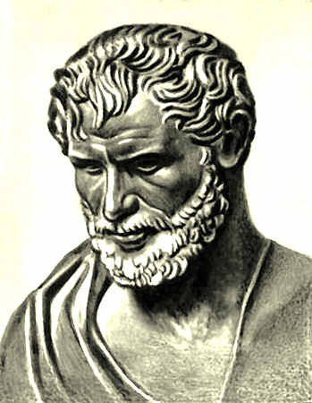
ИСТОРИЧЕСКИЕ СОФИЗМЫ
«Софизм Кратила»
Диалектик Гераклит, провозгласив тезис "все течет", пояснял, что в одну и ту же реку (образ природы) нельзя войти дважды, ибо когда входящий будет входить в следующий раз, на него будет течь уже другая вода. Его ученик Кратил, сделал из утверждения учителя другие выводы: в одну и ту же реку нельзя войти даже один раз, ибо пока ты входишь, она уже изменится.

Slide 15
СОФИЗМЫ ИЗ ДРЕВНЕЙ ГРЕЦИИ
«Сидящий встал; кто встал, тот стоит; следовательно, сидящий стоит».
«Сократ - человек; человек - не то же самое, что Сократ; значит, Сократ - это нечто иное, чем Сократ».
«Для того чтобы видеть, вовсе необязательно иметь глаза, ведь без правого глаза мы видим, без левого тоже видим; кроме правого и левого, других глаз у нас нет; поэтому ясно, что глаза не являются необходимыми для зрения».
«Тот, кто лжет, говорит о деле, о котором идет речь, или не говорит о нем; если он говорит о деле, он не лжет; если он не говорит о деле, он говорит о чем-то несуществующем, а о нем невозможно не только лгать, но даже мыслить и говорить».

Slide 16
СОВРЕМЕННЫЕ СОФИЗМЫ
«Одна и та же вещь не может иметь какое-то свойство и не иметь его. Хозрасчет предполагает самостоятельность, заинтересованность и ответственность. Заинтересованность — это, очевидно, не ответственность, а ответственность — не самостоятельность. Получается вопреки сказанному вначале, что хозрасчет включает самостоятельность и несамостоятельность, ответственность и безответственность».
«Акционерное общество, получившее когда-то ссуду от государства, те-перь ему уже не должно, так как оно стало иным: в его правлении не осталось никого из тех, кто просил ссуду».

Slide 17
"Предмет математики настолько серьезен,что полезно не упускать случаев сделать его немного занимательным".
Б. Паскаль

